Slide 1

Selenium IDE
WEB自动化测试入门

Slide 2

1
概述
2
自动化测试
3
Selenium 介绍
4
功能界面
5
制作测试案例
6
运行测试案例

Slide 3
课程缘起
入门
基础
开讲此门课程的缘由……
课程
空白
…
认识
误区
08年
的坑
职业
发展
开源
社区

Slide 4
软件测试基础
课程地址：
http://edu.51cto.com/course/course_id-1026.html
前置课程
WEB 前端技术
主要是 HTML、CSS、JavaScript，这三项技术，需要掌握里面的重要概念和关键技术细节。
小测验一下：
1. 网页上显示表格用什么HTML标记？
2. HTML 中的 <input> 是什么标记？
3. DOM 是什么？
4. XPath 是什么？
5. CSS 选择器是什么？

Slide 5



课程安排
上篇
中篇
下篇
* 自动化测试基础知识
* Selenium 简介
* Selenium 环境准备
* Selenium IDE 界面
* SeIDE 的基本用法
* 录制和编辑测试用例
* 运行测试用例
* 一些案例
* 断言 or 验证
* 验证页面元素
* 定位元素
* Selenese
* 脚本语法
* echo 命令
* 调试
* 测试套件
* 匹配文本模式
* 保存变量数据
* 格式化和弹窗
* andWait 命令
* JS 和 selense 参数
* AJAX 与 waitFor 命令
* 流程控制
* 自定义扩展

Slide 6
教学目标
1. 能够设计自动化测试的测试案例
2. 掌握自动化测试的工作流程
3. 熟练掌握 Selenium IDE 工具的使用
4. 能够制作自动化测试脚本
5. 能够调试自动化测试脚本
6. 能够运行自动化测试脚本
课程安排
课程资料
网址：
https://github.com/wangding/courses/tree/master/seleniumIDE

Slide 7
1
概述
2
自动化测试
3
Selenium 介绍
4
功能界面
5
制作测试案例
6
运行测试案例

Slide 8
工具和自动化的优势
速度快
软件发布之前，重复进行的流程可能是：编码、测试、修改 bug、回归测试，等等。人们幻想着通过工具或者自动化测试来解决问题。
理想很丰满，现实很骨感。
我们需要辩证的来看待自动化测试以及对测试工具的使用。
效率高
节省资源
精度和准确度高
仿真和模拟
不知疲倦
一劳永逸

Slide 9
自动化测试的问题
软件变更
自动化测试适用的场合：
* 回归测试
* 验收测试
* 通过性测试
* 集成测试
* 冒烟测试
* 单元测试
* 接口测试
需要编程
过度依赖
验证难以实现
维护代码
没有人的直觉
不能一劳永逸

Slide 10
测试工具
自动化
工具
测试工具都有哪些类型呢？
桩
干扰
噪声
压力
负载
查看
监视
周边
工具
驱动
程序

Slide 11
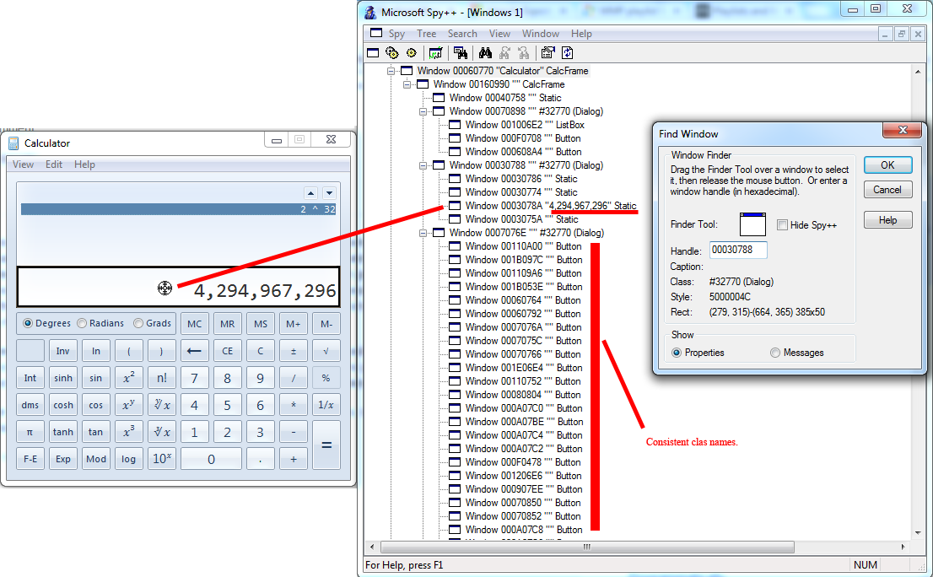
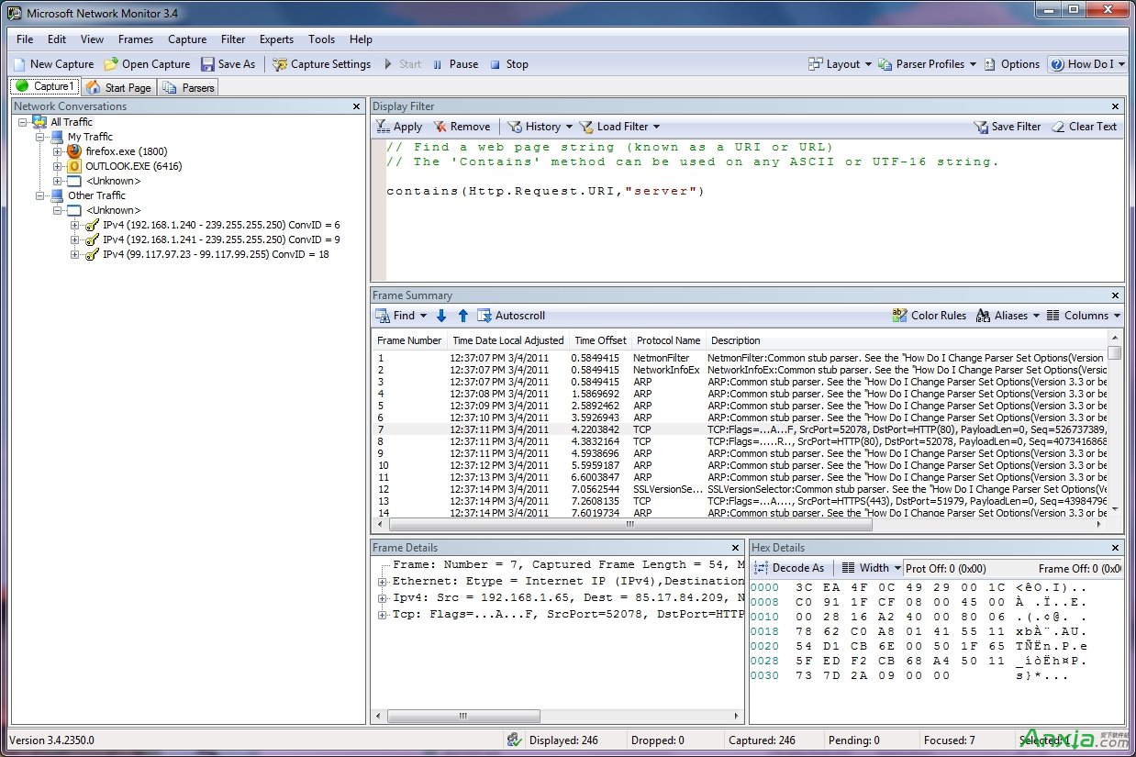
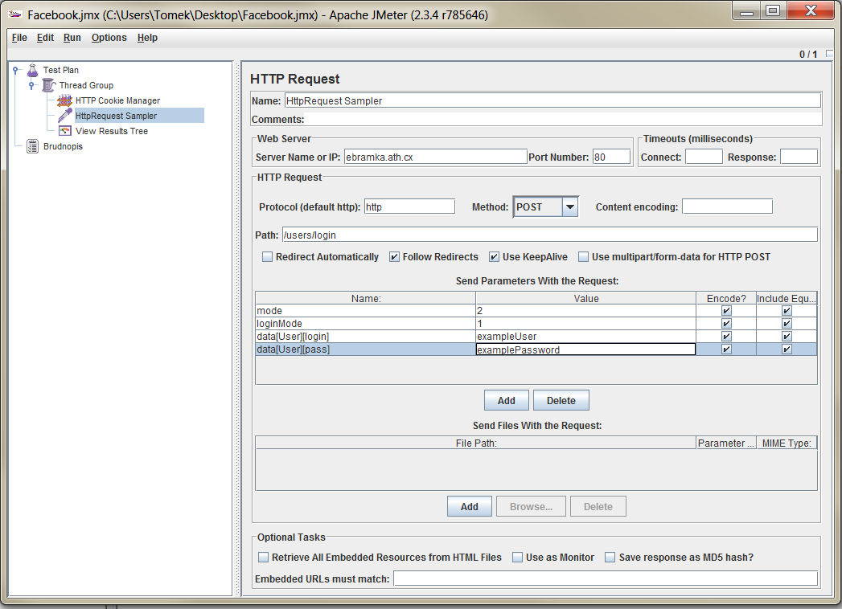
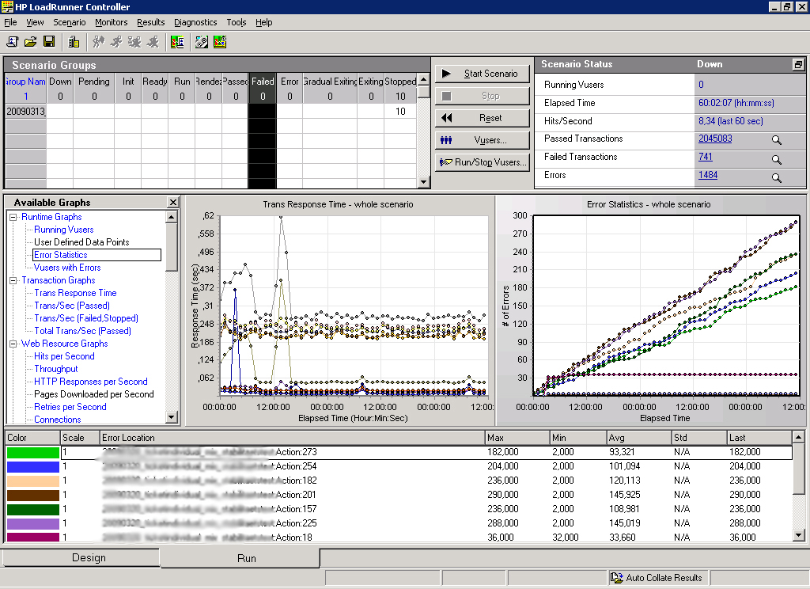
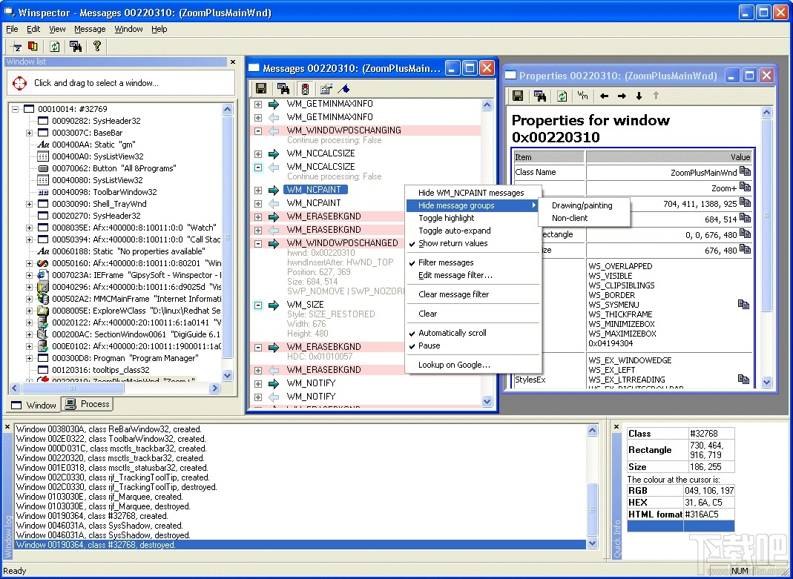
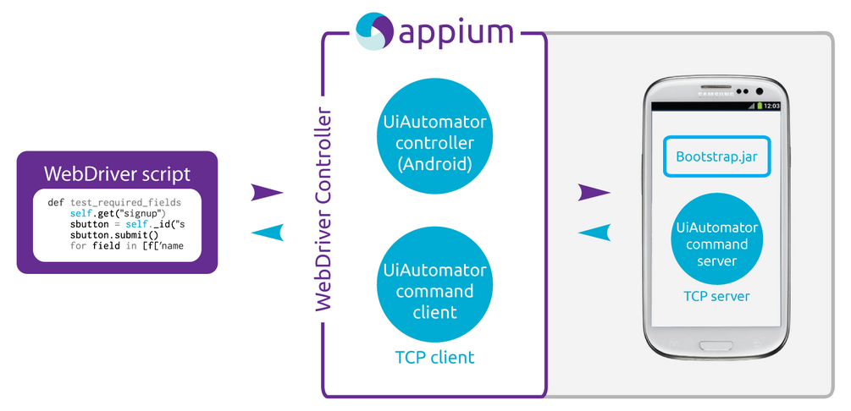
测试工具
自动化
工具
测试工具都有哪些类型呢？
桩
干扰
噪声
压力
负载
查看
监视
周边
工具
驱动
程序

Slide 12
17%
A
B
Batch Interface
T
TUI, Text-based User Interface
19%
B
基于UI的应用分类
G
GUI, Graphic User Interface
35%
F
应用程序有很多分类方式，基于用户界面大致分六类。
其中 GUI、WUI和TUI 是主流。
W
WUI, Web based User Interface
C
T
TUI, Touch User Interface
10%
D
E
C
CLIs, Command-line User
Interface
16%
13%

Slide 13
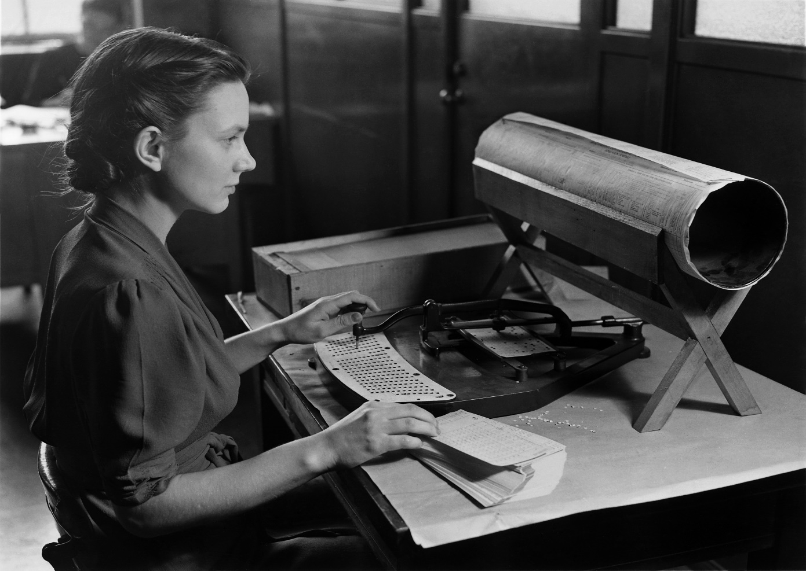
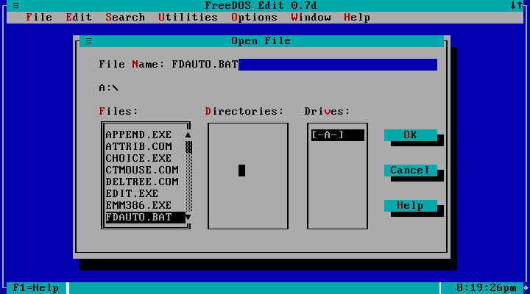
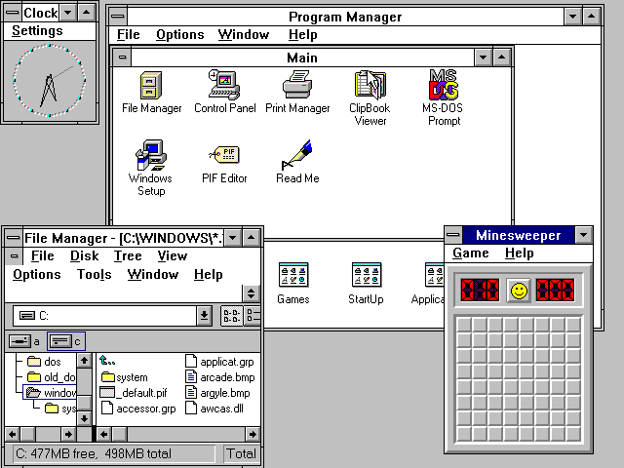
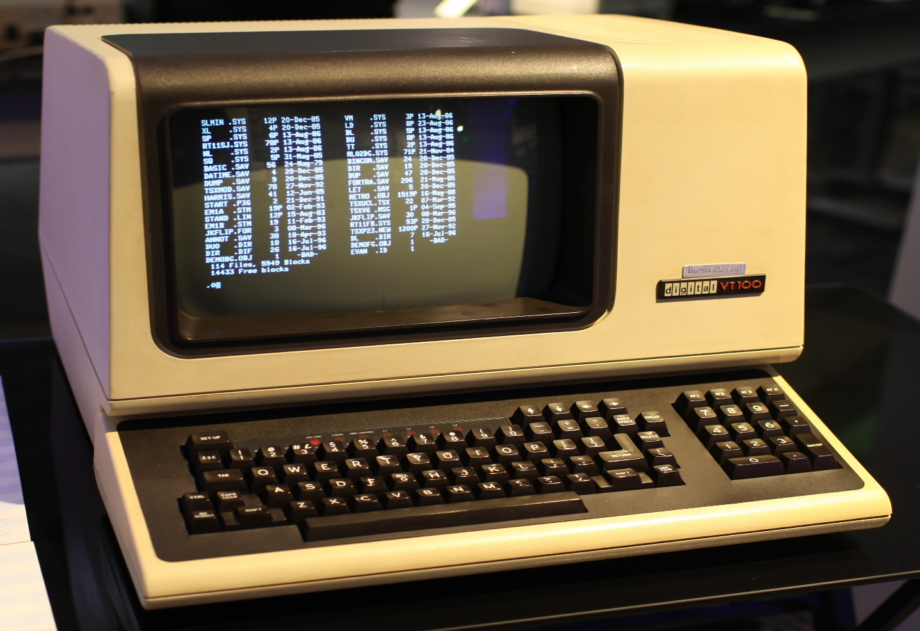
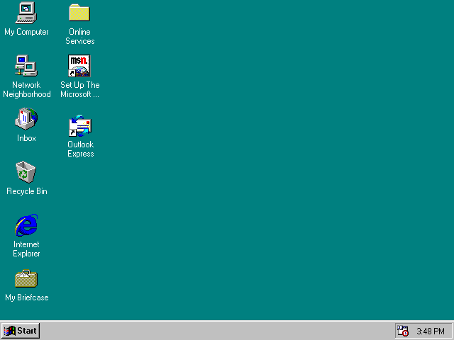
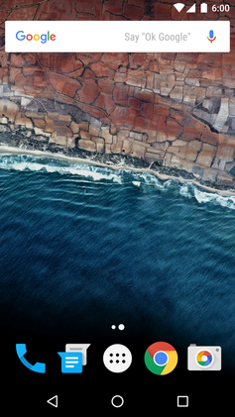
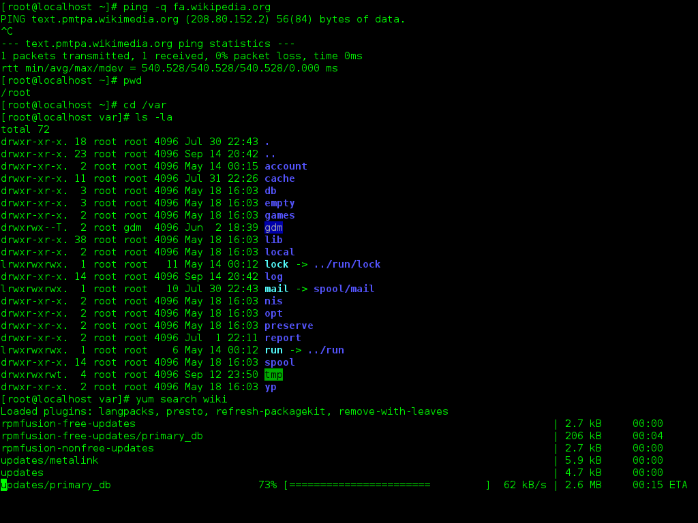
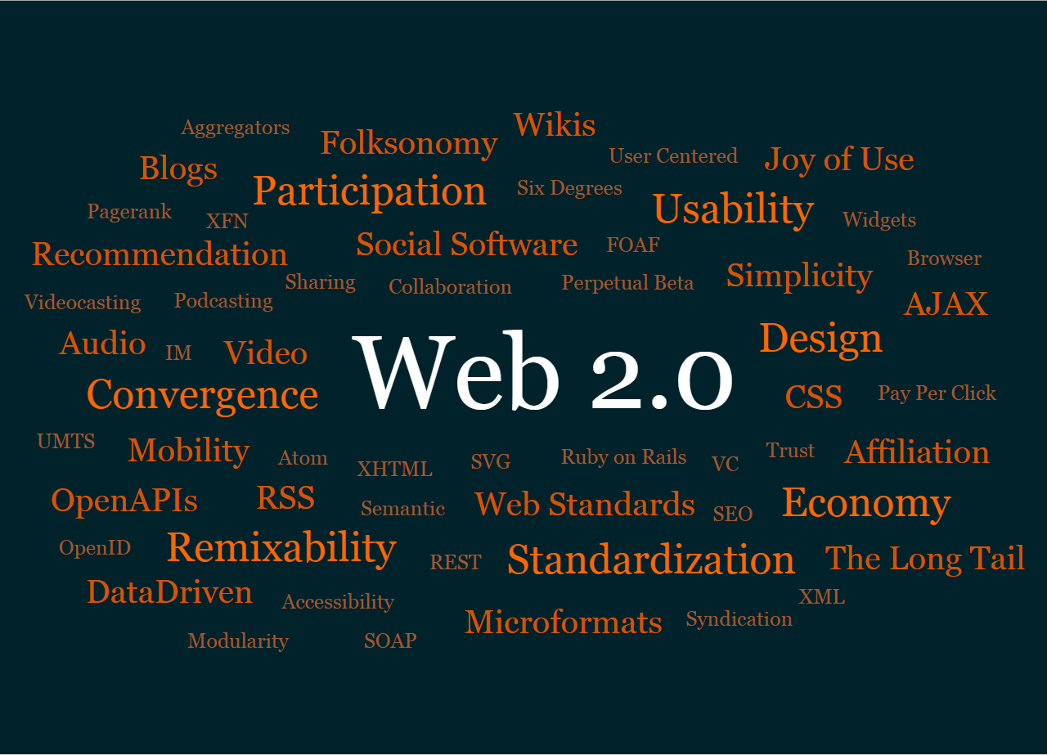
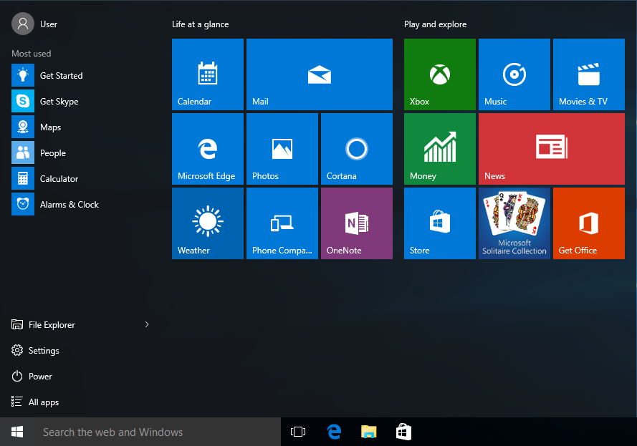
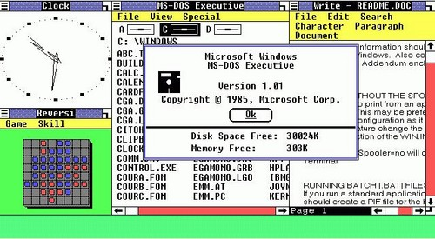
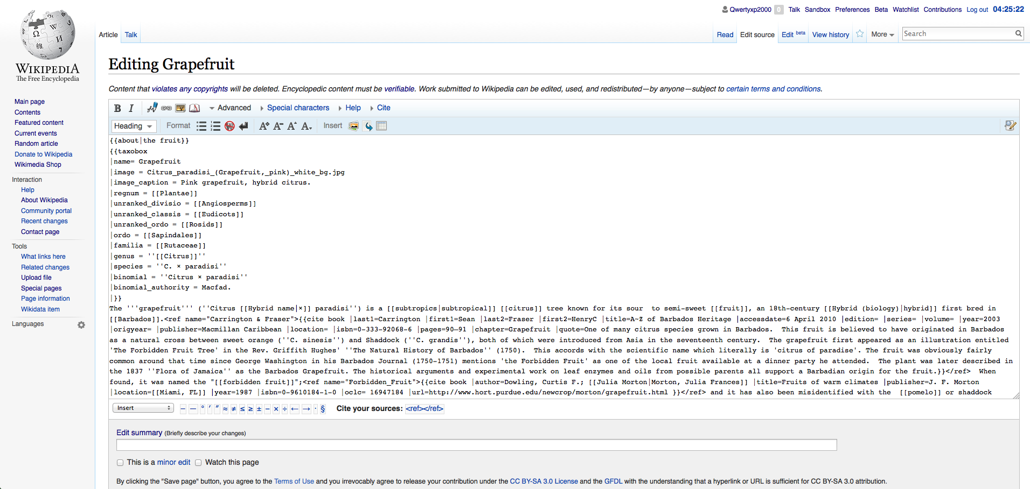
17%
A
B
Batch Interface
T
TUI, Text-based User Interface
19%
B
基于UI的应用分类
G
GUI, Graphic User Interface
35%
F
应用程序有很多分类方式，基于用户界面大致分六类。
其中GUI、WUI和TUI是主流。
W
WUI, Web based User Interface
C
T
TUI, Touch User Interface
10%
D
E
F
CLIs, Command-line User
Interface
16%
13%

Slide 14
17%
A
B
Batch Interface
T
TUI, Text-based User Interface
19%
B
基于UI的应用分类
G
GUI, Graphic User Interface
35%
F
应用程序有很多分类方式，基于用户界面大致分六类。
其中 GUI、WUI和TUI 是主流。
W
WUI, Web based User Interface
C
T
TUI, Touch User Interface
10%
D
E
C
CLIs, Command-line User
Interface
16%
13%

Slide 15
程序或自动化任务
自动化测试
一系列的代码。
一系列的流程。
一系列的输入。
一系列的输出。
一系列的代码。
一系列的流程。
一系列特定的输入。
验证一系列的输出是否符合预期。
本质
自动化测试的本质
让程序模仿人去操作界面。包括：定位界面控件、操作界面控件、获取并验证界面控件的信息。

Slide 16
Se自动化测试的层次
Lv1 录制回放
Lv2 全代码
Lv3 全代码 + 框架
* 软件测试基础
* HTML
* CSS
* JavaScript
* Selenium IDE
* 入门级
* 能完成 80% 任务
* 小型公司
* Lv1 技能基础上
* 编程语言
* 常用类库
* 单元测试框架
* WebDriver API
* SCM
* 专业级
* 所有任务
* 中型公司
* Lv2 技能基础上
* 自动化测试框架
* 专业级
* 所有任务
* 中、大型公司

Slide 17
全工作流程
Step1 准备
Step2 制作
Step3 运行
* 产品功能梳理
* 测试用例设计
* 手工用例执行
* 录制脚本
* 编辑脚本
* 调试脚本
* 运行脚本
* 检查运行日志

Slide 18
1
概述
2
自动化测试
3
Selenium 介绍
4
功能界面
5
制作测试案例
6
运行测试案例

Slide 19



Mercury
Selenium
硒
Selenium 是什么？
Selenium 是跨平台、跨浏览器的开源的Web 应用自动化测试套件。

Slide 20
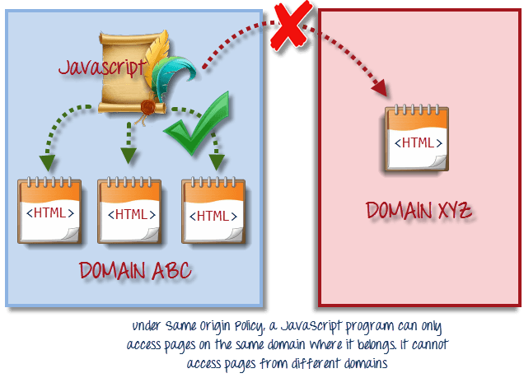





Selenium
Grid
Selenium
IDE
Selenium
RC
Selenium
WebDriver
Selenium 全家福
Selenium Core

Slide 21
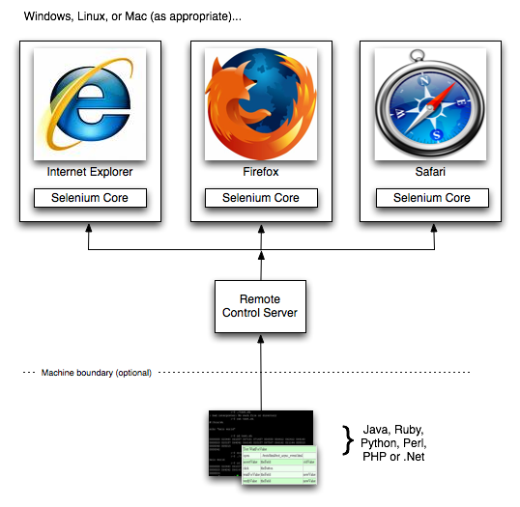
Selenium
Grid
Selenium
IDE
Selenium
RC
Selenium
WebDriver
Selenium 全家福
Selenium Core

Slide 22
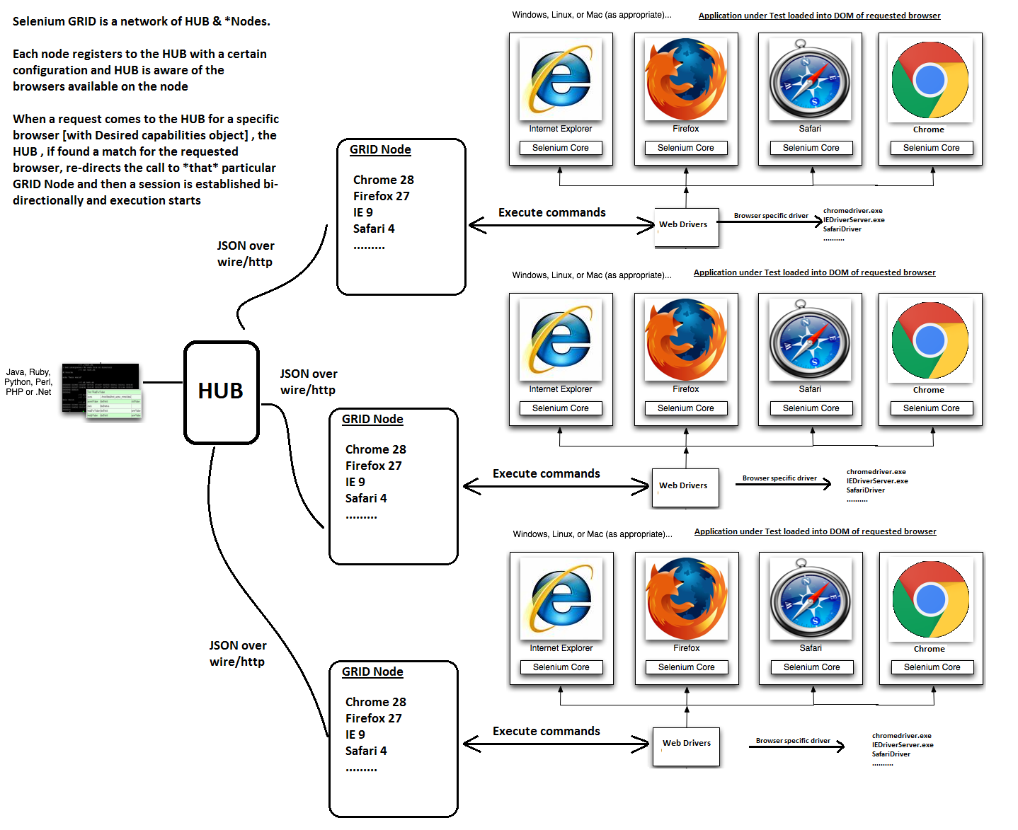
Selenium
Grid
Selenium
IDE
Selenium
RC
Selenium
WebDriver
Selenium 全家福
Selenium Core

Slide 23
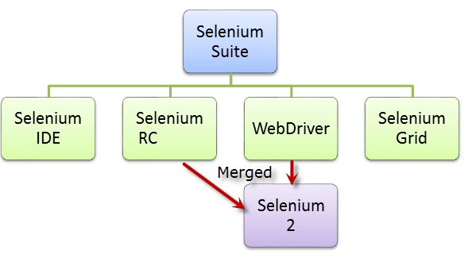
Selenium
Grid
Selenium
IDE
Selenium
RC
Selenium
WebDriver
Selenium 全家福
Selenium Core

Slide 24


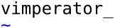
环境准备
Firefox 火狐浏览器
Firebug 插件
Selenium IDE 插件
Vimperator 插件

Slide 25
1
概述
2
自动化测试
3
Selenium 介绍
4
功能界面
5
制作测试案例
6
运行测试案例

Slide 26
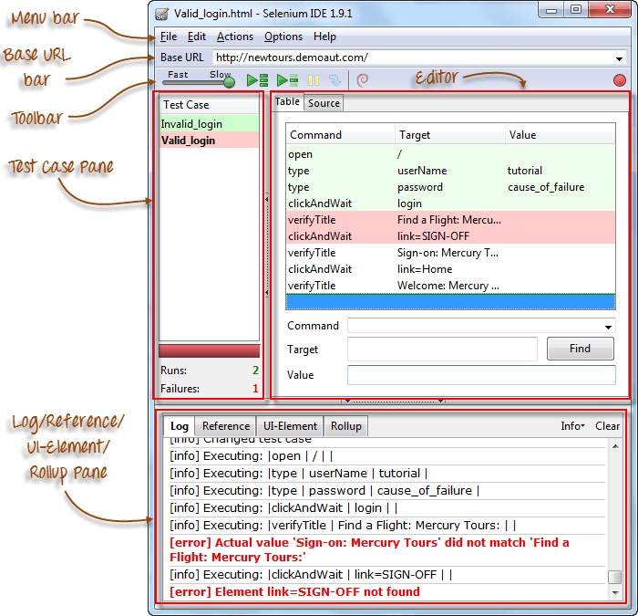
功能界面

Slide 27
1
概述
2
自动化测试
3
Selenium 介绍
4
功能界面
5
制作测试案例
6
运行测试案例

Slide 28
制作测试案例
录制
添加断言和验证
编辑
* 不自动启动录制
* 有些操作不被录制
* 有些操作录制不正确
* 优秀的网站容易录制
* 断言失败测试终止
* 验证失败测试继续
* 通过上下文菜单添加
* 命令的三个参数：
* command
* target
* value
* 添加命令
* 添加注释
* 表格视图
* 源视图

Slide 29
全工作流程
Step1 准备
Step2 制作
Step3 运行
* 产品功能梳理
* 测试用例设计
* 手工用例执行
* 录制脚本
* 编辑脚本
* 调试脚本
* 运行脚本
* 检查运行日志

Slide 30
1
概述
2
自动化测试
3
Selenium 介绍
4
功能界面
5
制作测试案例
6
运行测试案例

Slide 31
THANK YOU
王顶
408542507@qq.com

Slide 32
ADD TITLE HERE
ADD TITLE HERE
Please add text here, according to the need to adjust the font and font size.
Please add text here, according to the need to adjust the font and font size.
ADD TITLE HERE
ADD TITLE HERE
KEY WORDS
Please add text here, according to the need to adjust the font and font size.
Please add text here, according to the need to adjust the font and font size.
Please add text here, according to the need to adjust the font and font size.
ADD TITLE HERE
ADD TITLE HERE
Please add text here, according to the need to adjust the font and font size.
Please add text here, according to the need to adjust the font and font size.
Please add text here, according to the need to adjust the font and font size, recommended justified form.

Slide 33
1
Firefox 火狐浏览器
Please add a comment here
2
Add the slide title here
Please add a comment here
3
firebug 插件
Please add a comment here
4
Selenium IDE插件
Please add a comment here

Slide 34

ADD TITLE IN HERE
Please add text here, according to the need to adjust the font and font size, recommended justified form. Please add text here, according to the need to adjust the font and font size.
ADD TITLE IN HERE
Please add text here.
ADD TITLE IN HERE
Please add text here.
ADD TITLE IN HERE
Please add text here.
ADD TITLE IN HERE
Please add text here.
ADD TITLE IN HERE
Please add text here.

Slide 35
Please add title in here
Key
words
Key
words
Key
words
Key
words
Please add text here, according to the need to adjust the font and font size, recommended justified form.

Slide 36
1
Add the slide title here
Please add a comment here
2
Add the slide title here
Please add a comment here
3
Add the slide title here
Please add a comment here
4
Add the slide title here
Please add a comment here

Slide 37
ADD TITLE IN HERE
15P
14P
Please add text here, according to the need to adjust the font and font size, recommended justified form. Please add text here, according to the need to adjust the font and font size.
23P
23P
15P
add name
(2000-2000)
ADD TITLE IN HERE
Please add text here, according to the need to adjust the font and font size, recommended justified form. Please add text here, according to the need to adjust the font and font size.
24P
26P
23P
add name
(2000-2000)
27P
28P

Slide 38
Please add title in here
Please add text here, according to the need to adjust the font and font size.
100%
50%
75%
add key words
add key words
25%
60%
add key words
add key words
add key words

Slide 39
6%
23%
ADD TITLE HERE
ADD TITLE HERE
31%
Please add text here, according to the need to adjust the font and font size.
Please add text here, according to the need to adjust the font and font size.
ADD TITLE HERE
Please add text here, according to the need to adjust the font and font size.
22%
9%
10%
ADD TITLE HERE
ADD TITLE HERE
ADD TITLE HERE
Please add text here, according to the need to adjust the font and font size.
Please add text here, according to the need to adjust the font and font size.
Please add text here, according to the need to adjust the font and font size.
Please add title in here
Please add text here, according to the need to adjust the font and font size, recommended justified form.

Slide 40
ADD TITLE IN HERE
85%
25%
50%
ADD TITLE IN HERE
ADD TITLE IN HERE
ADD TITLE IN HERE
Please add text here, according to the need to adjust the font and font size, recommended justified form.
Please add text here, according to the need to adjust the font and font size, recommended justified form.
Please add text here, according to the need to adjust the font and font size, recommended justified form.

Slide 41
1
Add the slide title here
Please add a comment here
2
Add the slide title here
Please add a comment here
3
Add the slide title here
Please add a comment here
4
Add the slide title here
Please add a comment here

Slide 42
Please add title in here
ADD TITLE IN HERE
ADD TITLE IN HERE
Please add text here, according to the need to adjust the font and font size
Please add text here, according to the need to adjust the font and font size
ADD TITLE IN HERE
Please add text here, according to the need to adjust the font and font size
ADD TITLE IN HERE
Please add text here, according to the need to adjust the font and font size

